Slide 1

Проект совета родителей по вопросу удовлетворённости дошкольным образованием в МДОУ «Центр развития – детский сад»
Цель: повышение качества образования
2020- 2022год

Slide 2

Проект совета родителей по вопросу удовлетворённости дошкольным образованием в МДОУ «Центр развития – детский сад»
Цель: повышение качества образования
2020- 2022год

Slide 3

«ХОЧУ ВСЁ ЗНАТЬ!»
Проект совета родителей по вопросу удовлетворённости дошкольным образованием в МДОУ «Центр развития – детский сад»
Цель: повышение качества образования
2020- 2022год

Slide 4
«Один шаг в обучении может означать сто шагов в развитии».
Лев Выготский
Этапы проекта:
Для решения вопроса по повышению качества образования в МДОУ было проведено анкетирование родителей (законных представителей).
Отработка анкет и выявление нужд родительской общественности в вопросах воспитания и образования детей.
Обсуждение анализа анкетирования на Совете родителей. Принятие решения по направлениям работы. Решение: Увеличение дополнительного образования в МДОУ.
Анкетирование родительской общественности по вопросам направлений дополнительного образовательного процесса.
Подготовка специалистов (педагогов МДОУ) к разработке и реализации дополнительных образовательных программ.

Slide 5


В 2020-2021 учебном году МДОУ «Центр развития ребёнка – детский сад» приступил к реализации дополнительных образовательных программ:
1. Дополнительная общеразвивающая программа социально-педагогической направленности «Занимательный английский для малышей»
https://centrdetsad.usite.pro/Obrazovanie/zanimatelnyj_anglijskij_dop_programma_dlja_malyshe.pdf
2. Дополнительная общеразвивающая программа для детей старшего дошкольного возраста «Маленькие исследователи»
https://centrdetsad.usite.pro/Obrazovanie/malenkie_issledovateli.pdf

Slide 6
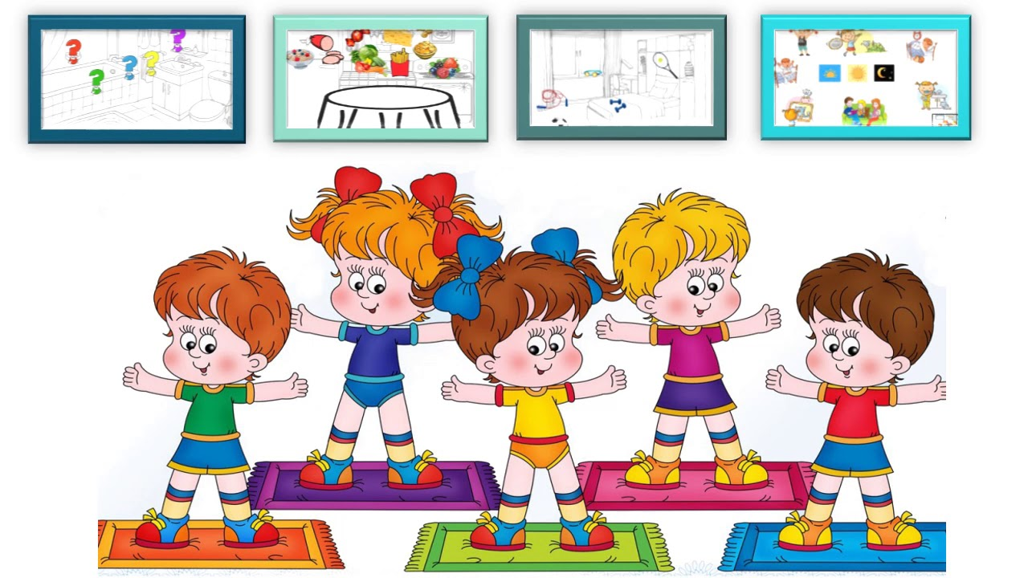
В 2021-2022 учебного года приступили к реализации следующих дополнительных образовательных программ:
1. Дополнительная общеразвивающая программа социально-педагогической направленности «Занимательный английский для малышей»
https://centrdetsad.usite.pro/Obrazovanie/zanimatelnyj_anglijskij_dop_programma_dlja_malyshe.pdf
2. «Маленькие исследователи» Дополнительная общеразвивающая программа для детей старшего дошкольного возраста
https://centrdetsad.usite.pro/Obrazovanie/malenkie_issledovateli.pdf
3. Дополнительная общеразвивающая программа физкультурно-оздоровительной направленности «СТЕП – АЭРОБИКА ДЛЯ ДОШКОЛЯТ»
https://centrdetsad.usite.pro/Obrazovanie/dopolnitelnaja_obraz.programma-step_aehrobika.pdf

Slide 7
В 2022-2023 учебном году реализуем уже 5 дополнительных образовательных программ.
1. Дополнительная общеразвивающая программа социально-педагогической направленности «Занимательный английский для малышей»
https://centrdetsad.usite.pro/Obrazovanie/zanimatelnyj_anglijskij_dop_programma_dlja_malyshe.pdf
2. Дополнительная общеразвивающая программа физкультурно-оздоровительной направленности «СТЕП – АЭРОБИКА ДЛЯ ДОШКОЛЯТ»
https://centrdetsad.usite.pro/Obrazovanie/dopolnitelnaja_obraz.programma-step_aehrobika.pdf
3. Дополнительная общеразвивающая программа технической направленности для детей старшего дошкольного возраста «Детская типография»
4. Дополнительная общеразвивающая программа художественно-эстетической направленности для детей среднего дошкольного возраста «Юные мастера»
5. Дополнительная общеразвивающая программа для детей старшего дошкольного возраста «Фоку-покус» (искусство фотографии)

Slide 8
Диаграмма

